Slide 1


19
電影院訂票系統
D0752867 江泊易
D0752908 曾郁淇
D0753158 涂敬庭
D0715658 林品宏

Slide 2

1
專題動機
2
專題內容
3
使用者需求
CONTENTS
4
需求分析

Slide 3

專題動機

Slide 4
專題動機
每次去影城排隊都要排很久，如果可以在線上訂購就可以不必在現場排隊，使用電子票卷也更環保。加上現在疫情很嚴重，減少人擠人的時間就可以降低被感染的風險。

Slide 5
專題內容

Slide 6
專題內容

Slide 7
專題內容
時間
地點

Slide 8
專題內容
時間
地點
訂票

Slide 9
專題內容
帳號
密碼

Slide 10
專題內容
時間
地點
訂票

Slide 11
使用者需求

Slide 12
使用者需求
使用者可以訂票退換票(影城選擇、場次查詢、座位查詢)
訂票紀錄查詢。
廠商可以查詢使用者所下訂的訂單資訊。
廠商可以增刪改所有電影場次，座位，電影內容。

Slide 13
需求分析
處理描述 - 登入處理與登出處理
處理名稱 | 帳號登入與登出
執行程序與規則 | 使用者輸入帳號密碼 若該帳號密碼正確則顯示登入成功，否則要求使用者重新輸入帳號密碼
資料輸入/來源 | 輸入帳號密碼、點擊登出/使用者
資料輸出/目的地 | 登入成功或重新登入、登出成功/系統
限制與備註

Slide 14
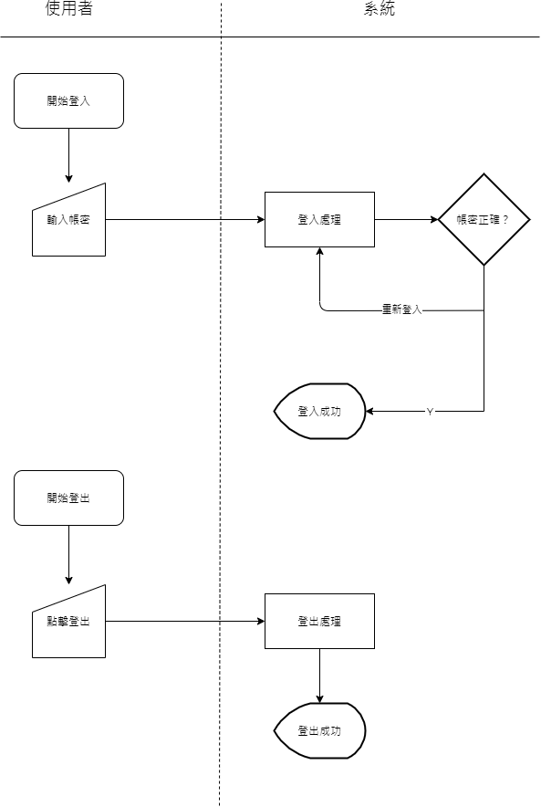

Slide 15
需求分析
處理描述 - 註冊處理
處理名稱 | 註冊帳號
執行程序與規則 | 使用者點擊註冊帳號 輸入帳號密碼進行註冊 若該帳號密碼不存在則顯示註冊成功，否則要求使用者重新輸入帳號密碼
資料輸入/來源 | 輸入帳號密碼/使用者
資料輸出/目的地 | 註冊成功或重新輸入帳號密碼/系統
限制與備註

Slide 16
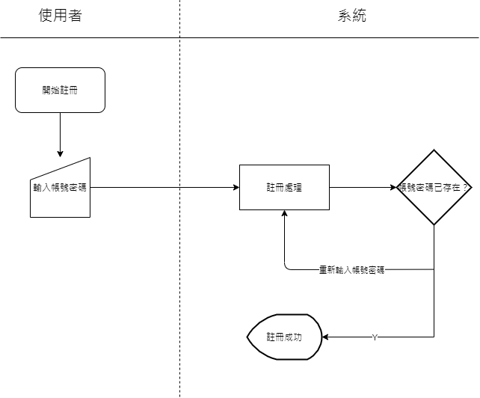

Slide 17
需求分析
處理描述 - 忘記密碼處理
處理名稱 | 忘記密碼
執行程序與規則 | 使用者點擊忘記密碼 系統輸出驗證碼給使用者 若使用者驗證成功則系統回傳密碼，否則要求使用者重新輸入驗證碼
資料輸入/來源 | 點擊忘記密碼/使用者
資料輸出/目的地 | 驗證成功或重新驗證/系統
限制與備註

Slide 18
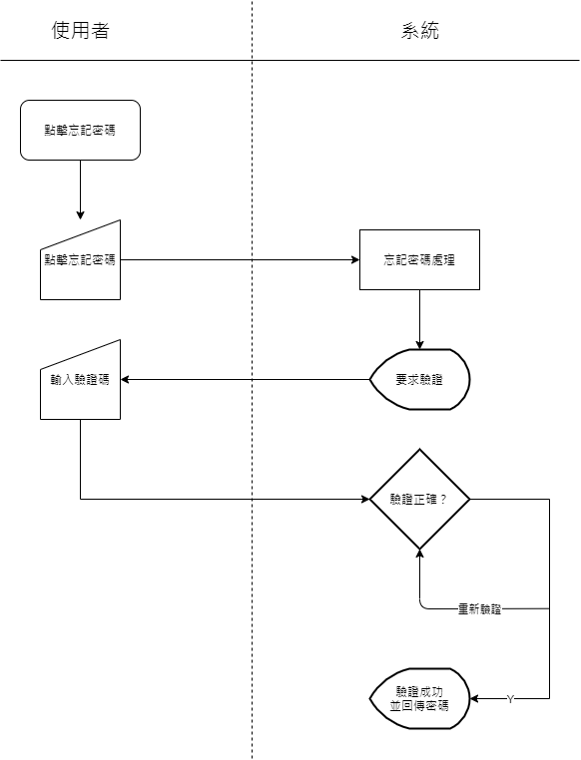

Slide 19
需求分析
處理描述 – 訂票處理
處理名稱 | 查詢空位處理、顯示可選座位、執行訂票
執行程序與規則 | 使用者選擇影城、日期、電影、場次、數量，交付系統查詢空位 若無空位，則請使用者重新選擇 若有空位，則顯示該場次可選空位，待使用者選擇座位後執行訂票，並回傳訂票成功給使用者
資料輸入/來源 | 訂票資訊/使用者
資料輸出/目的地 | 訂票成功或重新選擇座位/系統
限制與備註

Slide 20
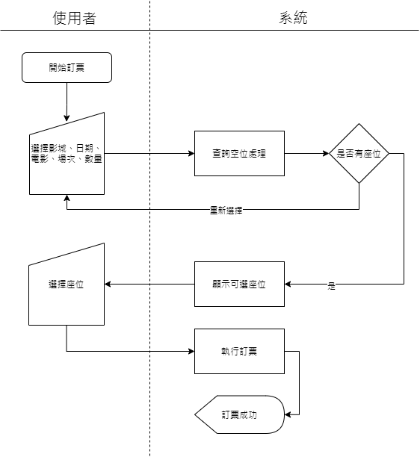

Slide 21
需求分析
處理描述-退換票
處理名稱 | 換票處理、空位查詢、顯示可選座位、執行換票、退票處理、回到退換票畫面
執行程序與規則 | 使用者選擇欲退換票的訂單，並選擇退票或換票 若使用者選擇換票，執行換票處理，選擇欲更改的場次，系統查詢空位，若有空位，顯示可選空位並選擇座位，執行換票，若無空位，則請使用者重新選擇場次 若使用者選擇退票，執行退票處理，再次確定是否退票，若”是”，顯示退票成功，反之，則回到退換票畫面
資料輸入/來源 | 退換票系統/使用者
資料輸出/目的地 | 退票與換票成功與否/系統
限制與備註

Slide 22
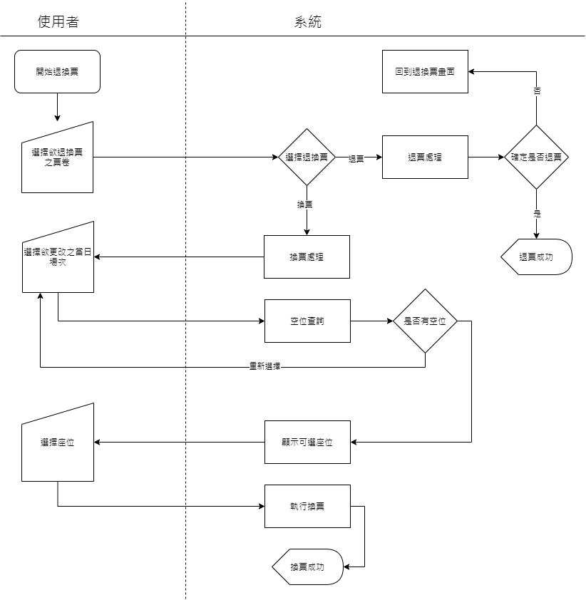

Slide 23
需求分析
處理描述-查詢訂票紀錄
處理名稱 | 查詢訂票紀錄
執行程序與規則 | 使用者點擊欲查詢的訂票紀錄，系統執行查詢訂票紀錄，搜尋資料庫，並回傳訂票資訊
資料輸入/來源 | 查詢訂票紀錄/使用者
資料輸出/目的地 | 顯示訂票資訊/系統
限制與備註

Slide 24
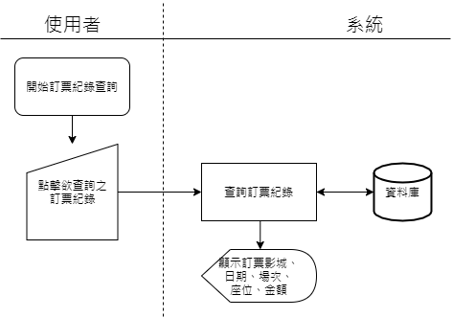

Slide 25
需求分析
處理描述-查詢訂退換票紀錄
處理名稱 | 查詢紀錄
執行程序與規則 | 廠商點擊查詢訂退換要記錄 系統執行查詢紀錄，搜尋資料庫，回傳訂退換票紀錄
資料輸入/來源 | 點擊查詢訂退換票紀錄/廠商
資料輸出/目的地 | 顯示訂退換票/系統
限制與備註

Slide 26
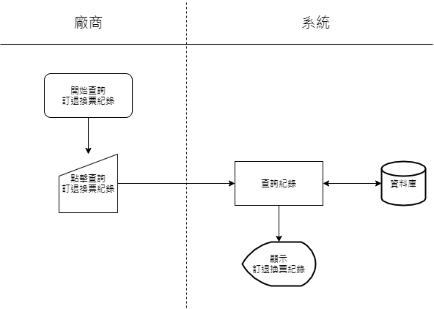

Slide 27
需求分析
處理描述-編輯電影場次
處理名稱 | 新增處理、編輯處理、刪除處理
執行程序與規則 | 廠商點擊編輯，選擇新增、編輯、刪除 若廠商選擇新增，執行新增處理，廠商輸入電影資訊，顯示新增成功 若廠商選擇編輯，執行編輯處理，廠商修改電影資訊，顯示編輯成功 若廠商選擇刪除，執行刪除處理，顯示刪除成功
資料輸入/來源 | 點擊編輯/廠商
資料輸出/目的地 | 新增、編輯、刪除成功與否/系統
限制與備註

Slide 28
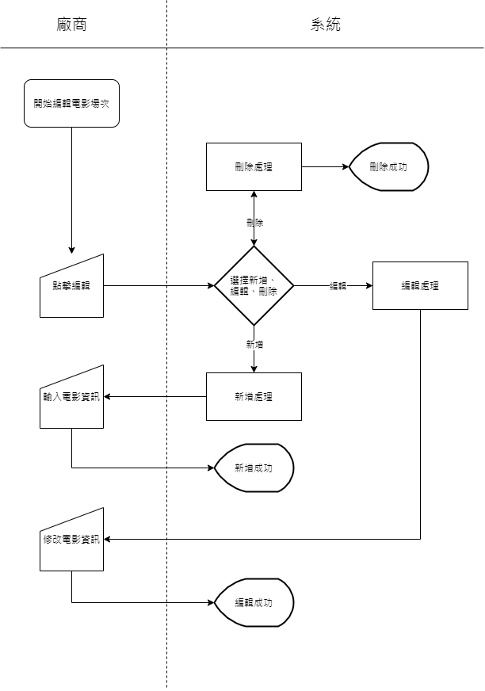

Slide 29
需求分析
處理描述-場次座位查詢
處理名稱 | 查詢場次
執行程序與規則 | 使用者選擇場次 系統執行查詢場次，搜尋資料庫，統計空位並顯示空位情形
資料輸入/來源 | 選擇場次/使用者
資料輸出/目的地 | 顯示該場次空位/系統
限制與備註

Slide 30
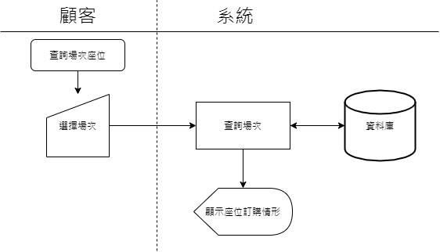

Slide 31
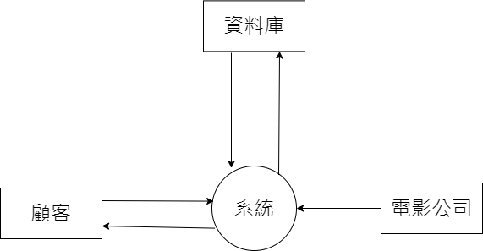
環境圖

Slide 32
事件
描述性綱目 | 事件條列式
顧客選擇註冊後輸入註冊資訊，透過伺服器確認資料無誤後儲存置資料庫。 | 顧客+點選+註冊 伺服器+請求+寫入註冊資訊 資料庫+寫入+註冊資訊
顧客點選帳號資訊頁面，伺服器接收指令後於資料庫取出此顧客帳號資料，顯示資料至使用者介面。 | 顧客+點選+帳號資訊 伺服器+請求+讀取帳號資訊 資料庫+回傳+帳號資訊 伺服器+傳送+帳號資訊 顧客+接收+帳號資訊
顧客進入訂票頁面後，輸入訂票資訊，伺服器於資料庫查詢該場次座位資訊，確認有無剩餘座位，若有則修改資料庫內的座位資訊並回傳訂票成功給顧客。 | 顧客+輸入+訂票資訊 伺服器+查詢+座位資訊 資料庫+回傳+座位資訊 伺服器+寫入+更改後的座位資訊 顧客+接收+訂票成功
顧客進入退換票頁面後，伺服器向資料庫取得訂票紀錄，顧客更改完畢後，伺服器將更改的資料寫入資料庫。 | 伺服器+讀取+訂票紀錄 資料庫+回傳+訂票紀錄 顧客+更改+訂票資訊 伺服器+寫入+更改後的訂票資訊
電影公司進入編輯電影場次頁面，編輯完成後，伺服器將資料傳至資料庫。 | 電影公司+編輯+電影場次 伺服器+寫入+更改後的電影場次

Slide 33
資料詞彙
編號 | 欄位名稱 | 長度/型態 | 鍵 | 規則/格式/範圍/公式 | 範例
A | 顧客編號 | Char (6) |  | C00001~C99999 | C00001
B | 影廳編號 | Char(4) |  | M001~M999 | M001
C | 場次編號 | Char(5) |  | MA001~MZ999 | MA001
D | 座位編號 | Char(4) |  | A001~Z999 | A001
E | 票單編號 | Char(8) |  | 00000001~99999999 | 00048763
F | 購票日期 | Date |  | YY/MM/DD | 09/01/01
G | 帳號 | Char(20) |  | A-Z,a-z,0-9 | ABCdef123
H | 密碼 | Char(20) |  | A-Z,a-z,0-9 | GHIjkl456
I | 電子郵件 | Char(40) |  |  | abc123@gmail.com
J | 單價 | Int(4) |  | 9,999 | 900
K | 數量 | Int(2) |  |  | 4
L | 金額 | Int(10) |  | 單價*數量 | 3,600

Slide 34
19
THANK YOU!

